Slide 1
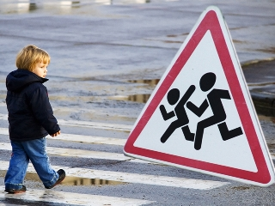
Безопасность на дороге
Автор работы:
ученица 8а класса
Кудряшова Дарья.

Slide 2
Актуальность исследования
Количество несчастных случаев на дороге в нашей стране во много раз выше, чем в других развитых стран. Сегодня Россия занимает 2-ое место в мире по ДТП, и 1-ое по количеству погибших. Наибольшее количество ДТП происходит с участием детей и подростков.

Slide 3
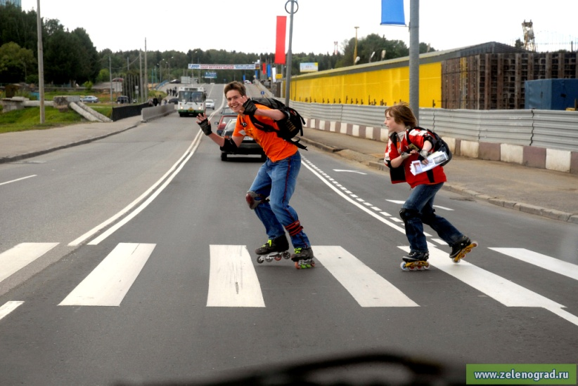
Цель исследования
Проанализировать соблюдение правил дорожного движения детьми и взрослыми.

Slide 4
Методики проведения исследования
Анализ
Анкетирование сверстников.
Наблюдение
Подбор материалов

Slide 5
Гипотеза исследования
Если учащиеся будут знать и соблюдать правила дорожного движения, то количество аварий на дорогах уменьшится.

Slide 6
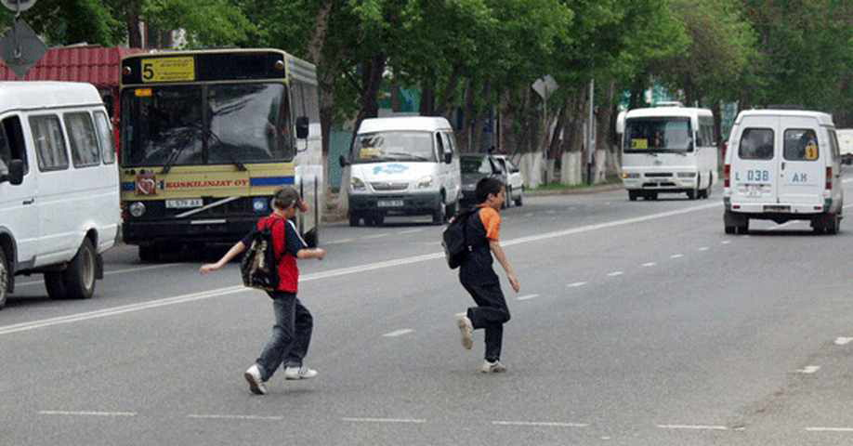
Причины ДТП
Дети из-за неумения наблюдать и вовремя предвидеть опасность, часто попадают в ДТП.
95% несчастных случаев с детьми возникают в типичных ситуациях – «ловушках».

Slide 7
Статистика ДТП по Тверской области за 2011 г.
В то же время, если анализировать данные статистики за 2011 год, по итогам 12 месяцев 2011 года количество дорожно-транспортных происшествий с участием детей в тверском регионе снизилось на 24.1% и составило 164 происшествия, а число погибших и раненых в ДТП подростков снизилось на 33.3% (6) и 27.0% (168) соответственно.

Slide 8
Анкетирование

Slide 9
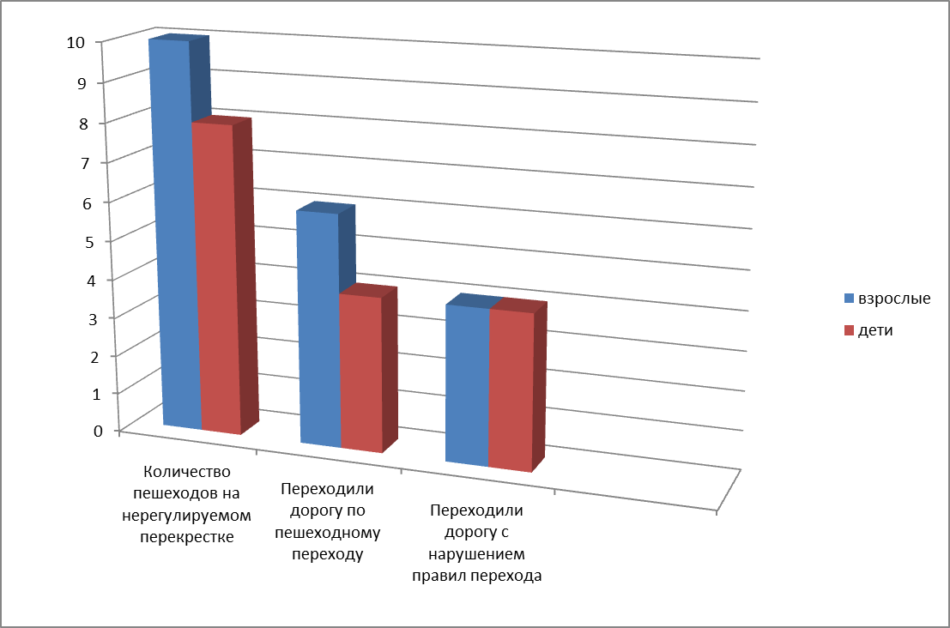
Результаты наблюдения за пешеходами на перекрестке

Slide 10
Заключение
Изучив материалы по теме исследования, мы пришли к следующим выводам:

Slide 11
1. Количество дорожно-транспортных происшествий с участием детей на дорогах Тверской области очень велико. Главными причинами аварий с участием детей и подростков являются следующие:
беспечность детей (не прислушиваются к советам взрослых, перебегают дорогу, не соблюдая правил)
неумение детей правильно оценить ситуацию на дороге (рассчитать расстояние до движущегося автомобиля, его скорость)
невнимательность детей

Slide 12
2. Проведя анкетирование одноклассников, мы выяснили, что теоретически учащиеся достаточно хорошо знают правила дорожного движения, однако на практике их не всегда соблюдают.
3. Наблюдения за пешеходами на нерегулируемом перекрестке показало, что не все взрослые и дети выполняют правила дорожного движения.

Slide 13
4. Знакомясь с Интернет-ресурсами, мы нашли много материала по правилам дорожного движения, который можно предложить для изучения школьникам. (Приложение №2, Приложение №4)
5. На основе изученного материала мы составили рекомендации для детей и их родителей о поведении на дороге. (Приложение №1, Приложение №3)

Slide 14
Гипотеза, выдвинутая нами, нашла свое подтверждение.
Мы считаем, что детям всех возрастов нужно чаще рассказывать о правильном поведении на дорогах, совершать экскурсии к опасным перекресткам, демонстрировать учебные фильмы о трагедиях, которые могут возникнуть на дорогах

Slide 15
Список литературы.
Безопасность жизнедеятельности / Под ред. С.В. Белова. М., 2003;
Безопасность детей - общие правила и понятия. Иванов А.В. М., 2005
Белобородова, В. Я иду гулять [Текст]: безопасность ребенка на улице / Виктория Белобородова // Мама и малыш. — 2007. — N 4. — С. 46-51
Калинина Л. "Правила безопасности для детей". М., 2006
Киа-а-а!!! [Текст]: или наша личная безопасность: [правила перехода улиц и дорог] // Ералаш. — 2007
Осина Ирина. ПДД: о чем мы забываем? [Текст]: [о правилах безопасного поведения в салоне автомобиля и на дорогах]
Осина И.Дошкольное образование. Приложение к газете «Первое сентября». — 2008.
Правила дорожного движения (в ред. Постановлений Правительства РФ от 08.01.1996 N 3,от 31.10.1998 N 1272, от 21.04.2000 N 370, от 24.01.2001 N 67, от 28.06.2002 N 472, от 07.05.2003 N 265, от 25.09.2003 N 595, от 14.12.2005 N 767) Полчок, С. Дорожно-транспортное поведение [Текст] : [правила вежливого поведения на улице и в транспорте] / Соня Полчок // Маруся. — 2006
Семенов Д. Азбука дороги [Текст] : дети и безопасность дорожного движения / Дмитрий Семенов ; ред. В. Поляков ; худож. А. Хорошевский // Детская энциклопедия АиФ. — 2007
Шорыгина Т.А. "Правила пожарной безопасности для детей". М., 2006.
http://Autoban.ru
http://auto.mail.ru/

Slide 16
Будь внимательным

